Slide 1
Formazione n. 3
Gestire la classe in modo efficace: dalle regole alle istruzioni per l'uso.

Slide 2
Una proposta: le IPU
utilizzare procedure chiare e condivise ovvero:
LE ISTRUZIONI PER L’USO

Slide 3
Dalle regole alle procedure
Le procedure … a differenza delle regole
sono concrete
Sono condivise, costruite insieme , non sono imposte
sono definite
prevedono il conseguimento di obiettivi di apprendimento e di competenze.

Slide 4
Le procedure sono istruzioni per l’uso :
procedure metodologico organizzative
procedure metodologico didattiche
procedure metodologico relazionali

Slide 5
Aspetti metodologico organizzativi
come tenere in ordine il tavolo
come sistemare l’aula a fine giornata
come tenere la documentazione cartacea e/o digitale
come allestire e conservare la comunicazione visuale
come registrare le presenze e le assenze
come utilizzare gli schedari
come utilizzare il computer / Lim
...

Slide 6
Aspetti metodologici relazionali
come eseguire un rito di inizio
come entrare in aula e salutare
come uscire dall’aula
come uscire dalla scuola
come lavorare in gruppo
come lavorare in coppia …

Slide 7
Aspetti metodologico – didattici
come lavorare con uno strumento didattico
come fare un disegno o manipolare il pongo
come costruire un oggetto
come eseguire un gioco
come fare una sintesi – riassunto
come risolvere un problema matematico di un certo tipo
come presentare in pubblico i risultati di una ricerca
come fare un testo denotativo (magari in 3° elementare)
come svolgere una lezione frontale …

Slide 8
Come impariamo le varie cose cioè le discipline di studio / campi d’esperienza
come fare una ricerca di storia
come risolvere un problema matematico di un certo tipo
come tradurre un testo da una lingua straniera
come fare un testo denotativo (magari in 3° elementare)
come applicare il metodo della ricerca nell’area umanistica antropologica
come osservare un fenomeno naturale e descriverlo in modo scientifico

Slide 9
Le procedure: come si costruiscono
Le ISTRUZIONI PER L’USO si costruiscono secondo un percorso di problem solving:
come si può giocare in autonomia?
come usciamo ordinatamente dalla classe?
come organizziamo una ricerca?

Slide 10
Domanda (Qual è il problema?)
Descrizione (Che cosa facciamo?)
Tempo (Quanto dura?)
Regole (Come ci dobbiamo comportare?)
Competenze (Cosa impariamo?)

Slide 11
Alcuni esempi …
Possibili strumenti di lavoro
giochi da tavolo con regole
procedura di ingresso
planning della giornata
www.senzazaino.it

Slide 12
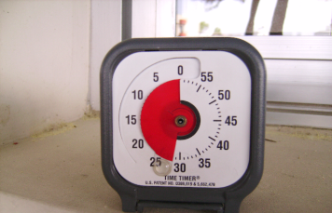
Giochiamo insieme:
Domanda : Come giocare in modo ordinato.
Descrizione dettagliata della procedura
1. I bambini, a coppie, in ordine, prendono il gioco nello scaffale;
2. si siedono al tavolo e iniziano a giocare rispettando le regole del gioco scritte e condivise;
...
Tempi
Regole : Gli alunni parlano sottovoce e collaborano per distribuire il materiale; il docente non interviene.
Competenze : Impariamo ad esercitare responsabilità e a lavorare in gruppo.

Slide 13
Come realizzare le IPU con le 4 R
si individua un problema (R → riflettere e progettare)
la procedura viene scritta (R → redigere)
la procedura viene Realizzata a livello di prova (R → realizzare)
e poi Revisionata (R → revisionare)
la procedura viene Realizzata definitivamente (R → realizzare)
la procedura viene di tanto in tanto Revisionata (R → revisionare)
.

Slide 14
Le procedure devono nascere come soluzione di un problema
Il problema si affronta e si risolve discutendo con i ragazzi e costruendo insieme a loro una procedura di gestione (che, redatta, diviene I.P.U.)
Il problema può essere preventivamente individuato
dagli insegnanti che predispongono procedure per la gestione e le condividono praticandole con i ragazzi.

Slide 15
Come lavorare, saper condividere
Il processo di gestione, può essere costruito con gli alunni o essere predisposto dall’insegnante, ma
conta che i ragazzi
avvertano la criticità della situazione
abbiano la consapevolezza
del fatto che la ricerca della soluzione
è un modo per prendersi cura:
di loro, delle loro cose, dell’ambiente in cui vivono ...

Slide 16
Come lavorare, rendere efficace
Alcune procedure, per funzionare, devono prendere le caratteristiche del rito, divenire solenne cerimonia in cui sono usati simboli
In tutti i casi le procedure hanno bisogno di oggetti, strumenti opportunamente predisposti

Slide 17
Le IPU attivano competenze
Costruire le IPU in classe permette all’insegnante di osservare lo studente in relazione a specifici indicatori di competenza:
Autonomia
Relazione
Partecipazione
Responsabilità
Flessibilità
Consapevolezza

Slide 18
Le IPU sono un compito autentico
Costruire le IPU in classe secondo il metodo delle 4 R è un compito autentico (di realtà):
risolvere una situazione problematica in contesti di apprendimento significativi e reali
mettere lo studente al centro del processo di apprendimento
offrire allo studente la possibilità di comunicare, collaborare, ricercare e confrontarsi con i compagni attraverso attività di gruppo
coinvolgere gli studenti nella valutazione attraverso l’autovalutazione del proprio prodotto, nella riflessione sul compito svolto …
www.senzazino.it

Slide 19
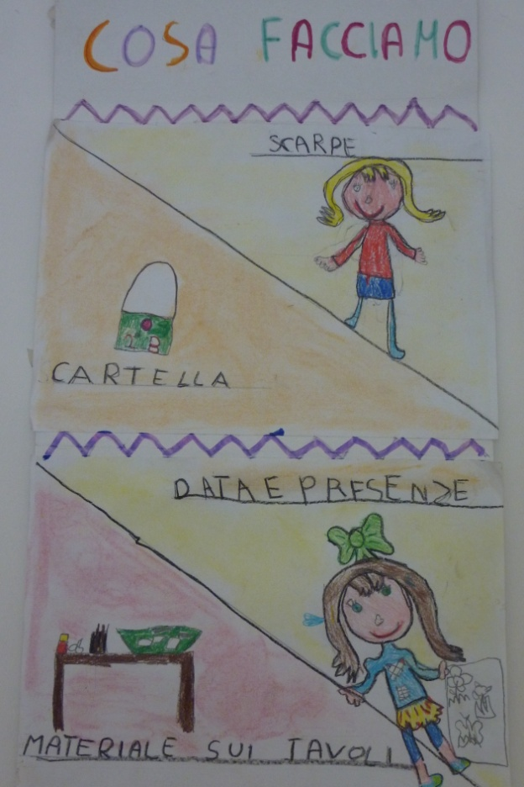
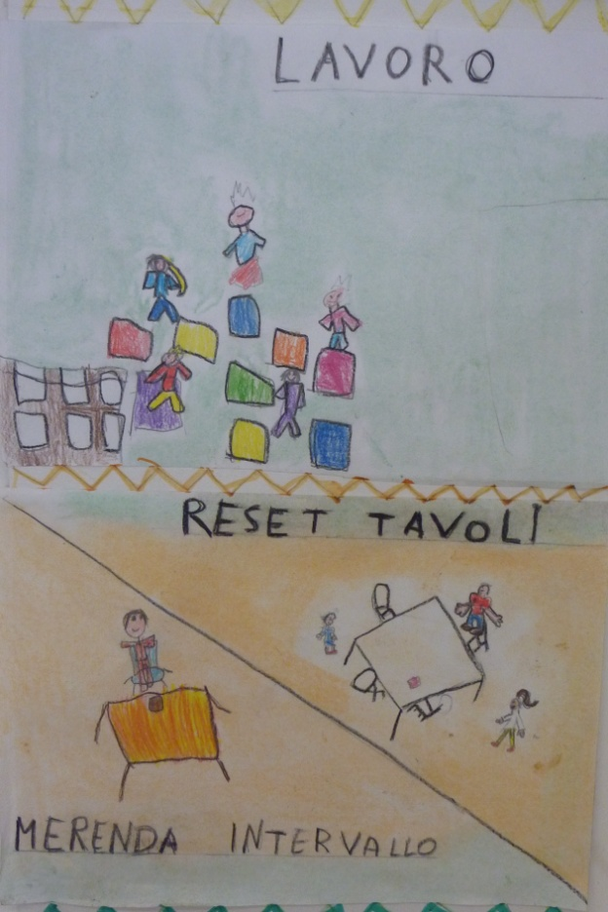
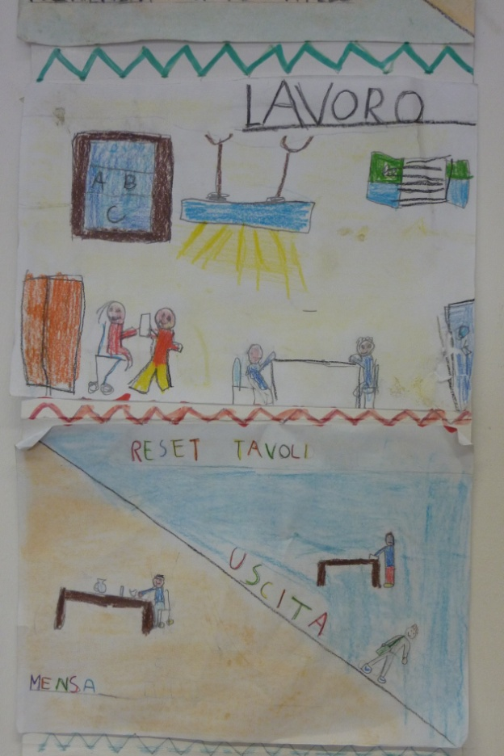
Procedure metodologico/organizzative
La nostra giornata insieme...

Slide 20
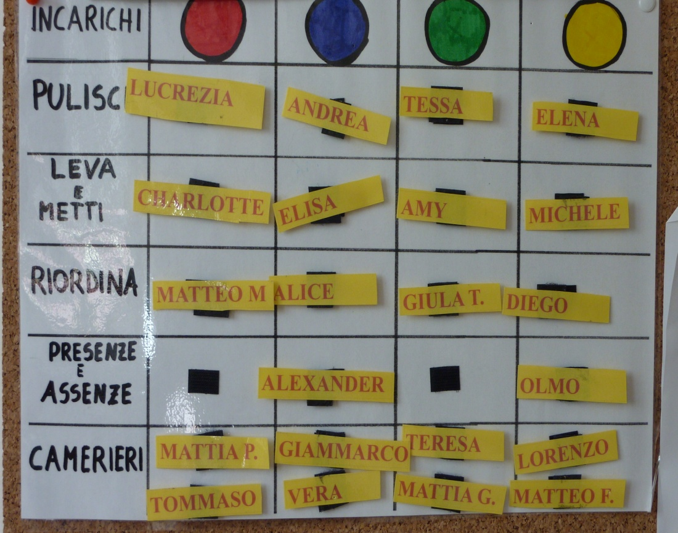
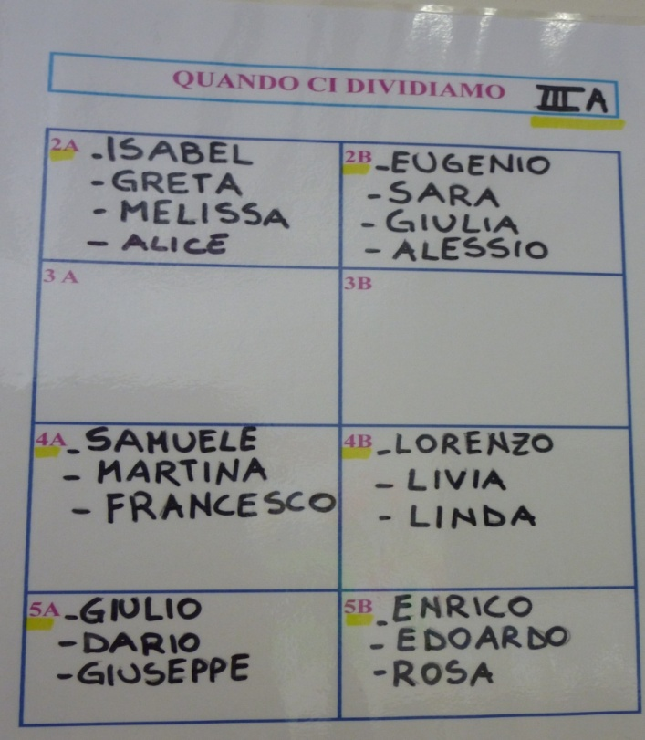
La turnazione settimanale dei compiti
Dividiamoci nelle classi quando la maestra non c’è...
Notes:
20
Sss

Slide 21
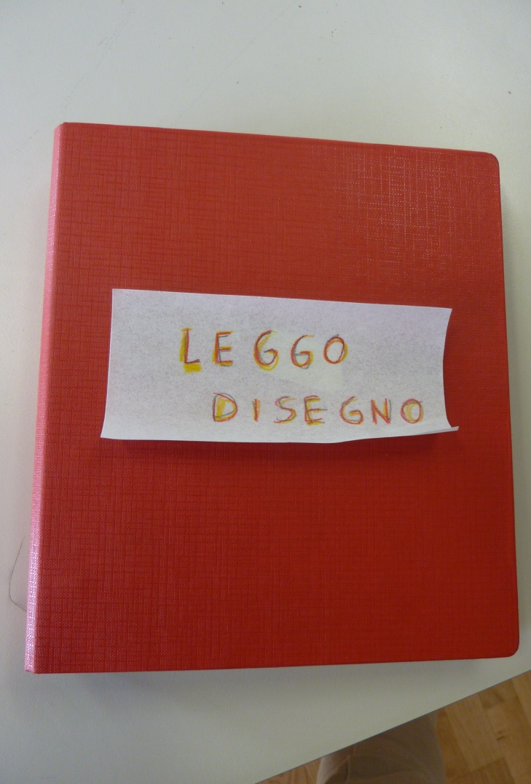
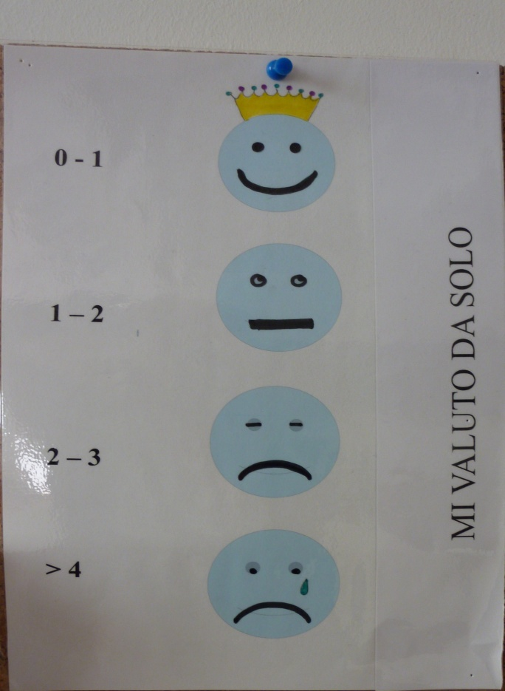
Decisi i criteri....
ci valutiamo da soli...
Ci autovalutiamo su:
Compostezza
Silenzio
Riordino

Slide 22
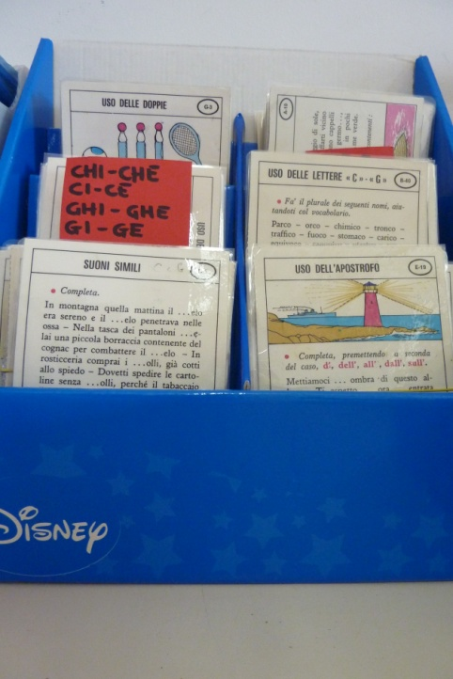
Procedure metodologico/didattiche
...quando usiamo lo schedario autocorrettivo:
Prendo la scheda
Registro la sigla sul quaderno
Leggo ed eseguo ciò che mi viene richiesto
Giro la scheda e controllo
In base al numero degli errori, mi valuto con le faccine

Slide 23
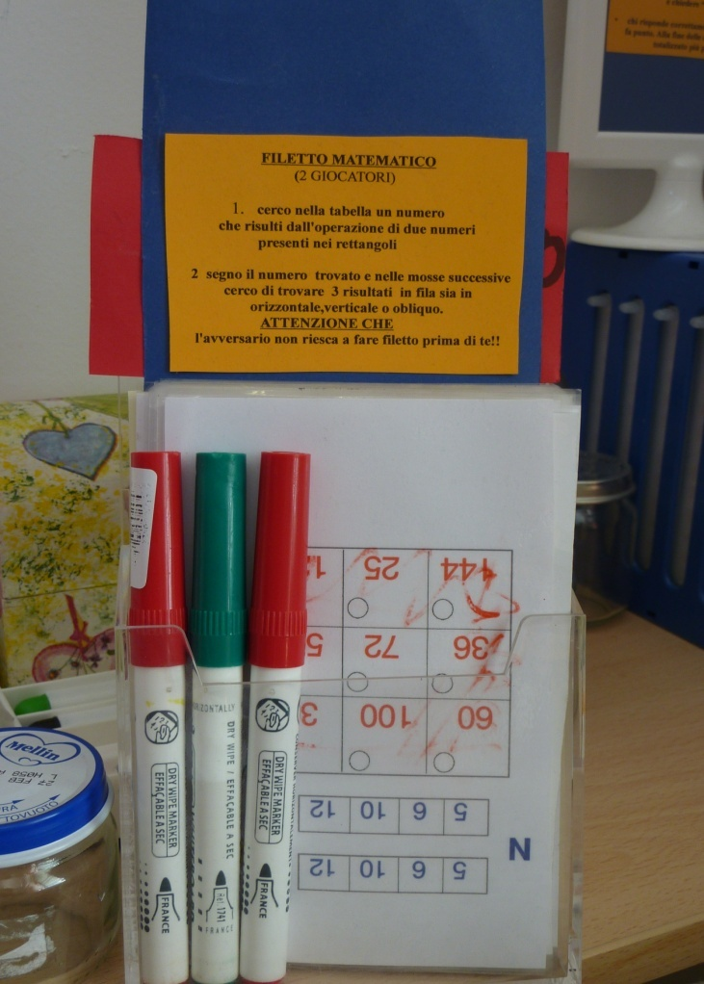
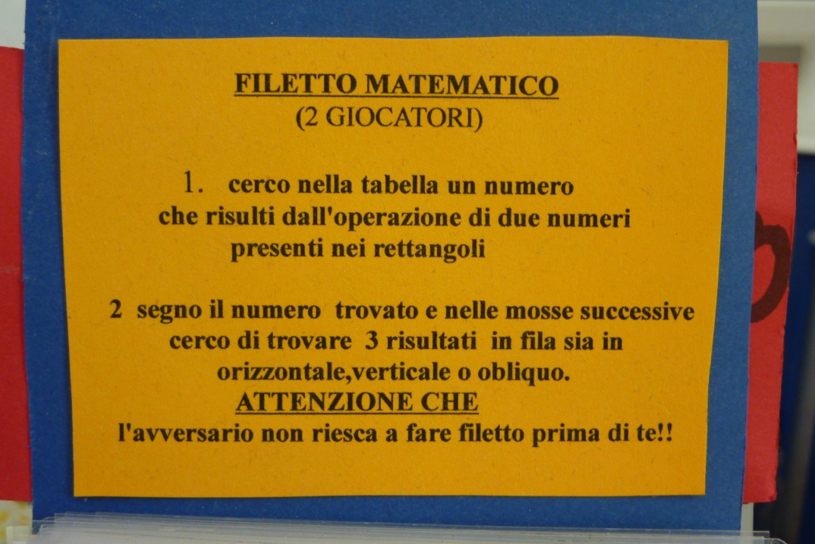
Nel minilab di matematica...

Slide 24
Procedure metodologico/didattiche
...la strada del nome...

Slide 25
Lavorare in coppia perchè?
I bambini così tendono a “dividersi i compiti”. Uno fa, dice e l’altro scrive. Questi sono segnali che li aiutano a rispettare i turni e che ricordano a ciascuno il proprio compito. Quando un bambino ha vicino o di fronte il compagno, significa che lui fa il lavoro e l’altro controlla che sia fatto bene;
si cambia posto ai segnali, si scambia anche il lavoro, il ruolo. Scambiandoci il lavoro fatto, ciascuno ha modo di notare, far notare, correggere e far correggere gli errori.

Slide 26
Le regole del gioco
• OSSERVA BENE LE
TESSERE.
• ASSOCIA AD OGNI
ANIMALE LA SUA
CASA.
• DISEGNA SUL
QUADERNO.

Slide 27
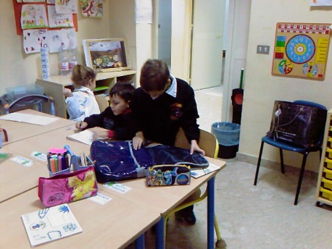
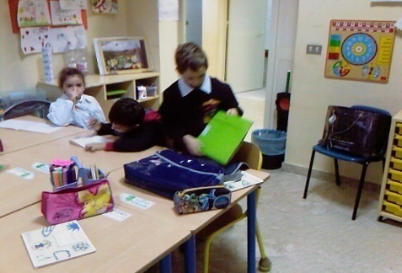
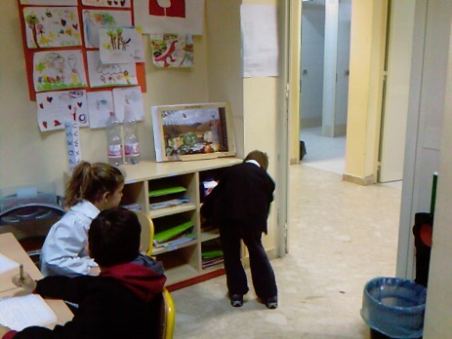
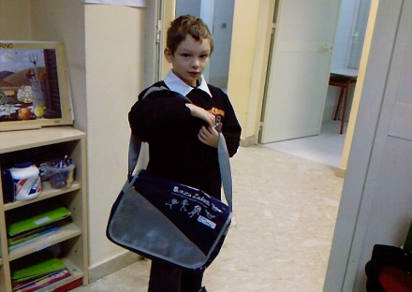
Procedura d’ingresso
2. ENTRO IN AULA E APPOGGIO LA CARTELLA SUL BANCO
3. .ESCO E MI SPOGLIO
4. APPENDO LA GIACCA
1. ARRIVO
6. PRENDO LA CARTELLINA VERDE DEI COMPITI A CASA E LA METTO SUL BANCO
7. METTO LA MERENDA NEL MIO SPAZIO
8. PORTO LA CARTELLA FUORI AL SUO POSTO
5. TORNO IN CLASSE E SVUOTO LA CARTELLA

Slide 28
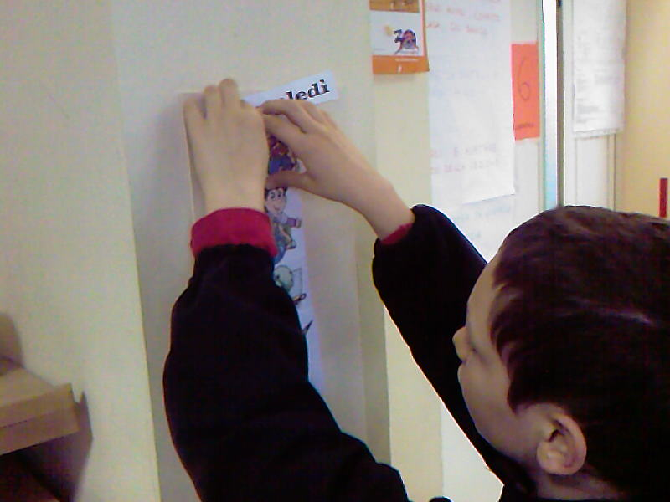
Procedura di ingresso
Planning della giornata
Ogni mattina, nell’agorà, vengono presentate, da una coppia di alunni, a turno, le proposte per le attività della giornata.
Scuola Primaria “Malfatti”, Viareggio A.S. 2011-2012
Ogni mattina il bambino con disabilità prepara i cartellini delle attività della mattina

Slide 29
Esercitazione a gruppi
Fare una lista delle situazioni che possono essere gestite con IPU
Scegliere una situazione-problema
Fare lista punti critici
Preparare sequenza azioni
Predisporre strumenti e materiali

Slide 30
Dalle procedure in classe alla gestione della scuola...

Slide 31
Una classe, in cui procedure e consapevolezze sono costruite e gestite insieme ai ragazzi, deve essere immersa in una “cornice”, l’intera scuola, che procede allo stesso modo: evidenzia i problemi, prevede i diversi nodi, elenca azioni, costruisce I.P.U. , ne cura la diffusione e l’attuazione
I punti fermi di un regolamento comune possono “passare” con più efficacia se discussi e gestiti con gli studenti.

Slide 32
I tempi intermedi
Ogni giornata scolastica è organizzata in momenti diversi, con passaggi che scandiscono la giornata. Sono i tempi intermedi, che fanno da confine fra un’attività e l’altra e che devono essere gestiti in modo da renderli riti rassicuranti, momenti sereni di vita comunitaria.
I tempi intermedi sono i seguenti:
INGRESSO
CAMBIO DI ATTIVITA’
CAMBIO DI INSEGNANTE
RICREAZIONE
RESETTING TIME
MENSA
SECONDA RICREAZIONE
RESETTING TIME
COMPITI A CASA
BILANCIO DELLA GIORNATA
USCITA

Slide 33
Come ritualizzare l’ingresso
Ritualizzare l’ingresso: saluto, canzone, filastrocca …
Es. con la compilazione della tabella presenti assenti.
Un bambino a turno ha l’incarico di gestire il rito porgendo ai compagni, mano a mano che arrivano, il simbolo della loro presenza. Essi la sistemano in un apposito contenitore. Quando tutti sono entrati si mettono i simboli degli assenti e si registrano su un’apposita tabella le presenze del giorno.
Alla fine del mese o del quadrimestre la tabella si stacca e si discute su come utilizzare i dati: la media, la moda, le percentuali … semplici problemi …
I bambini, a mano a mano che entrano si sistemano ai tavoli, dove possono trovare il lavoro già pronto.
Presentare ai bambini le attività : si lavora meglio quando si sa cosa si deve fare!

Slide 34
Come passare da un’attività ad un’altra
Un’attività di qualsiasi genere non può durare più di 45’; il passaggio fra una e l’altra, che comporta sistemazione dei materiali, eventuali cambi di posto, utilizzo di nuovi materiali, deve divenire una routine, un momento che, vissuto in modo autonomo, ordinato e silenzioso, funziona anche come “stacco”, breve momento di reset.
Ottenere ciò è possibile se si attuano alcune condizioni:
Musica... Il passaggio è accompagnato da una musica, che un bambino ha l’incarico di far partire; la musica è veloce, allegra, aiuta il movimento ma comporta il silenzio; si ferma se si alzano le voci e i bambini sono tenuti a fermarsi ... immobili come statue. E’ una sorta di gioco che aiuta a costruire una routine.
2. L’insegnante rinuncia completamente a parlare. Non è facile ma se si vuole che il rito funzioni è vietato intervenire con rimproveri, sollecitazioni …
Eventualmente si può utilizzare un cronometro o una clessidra per segnare il tempo.
3. Ogni oggetto da sistemare o da prendere ha una collocazione ben precisa.

Slide 35
Come gestire il cambio di insegnante
Primo consiglio: l’insegnante che deve entrare aspetta finché non viene aperta la porta, quello che deve uscire fa in modo che la classe sia in ordine (vedi rito descritto sopra) qualche istante prima.
Secondo consiglio: evitare conversazioni; se la scuola deve essere una sorta di “luogo sacro” a sentire così devono essere prima di tutto gli insegnanti.

Slide 36
La ricreazione
La ricreazione dovrebbe essere annunciata da una pre-ricreazione; un segnale.. potrebbe essere una musica o…
E’ il momento di completare il lavoro, se possibile, raccogliere, sistemare.
Si fa merenda al tavolo: poi l’uscita, nel salone, nell’aula, all’aperto. Sarebbe importante costruire in questi luoghi angoli per giocare, parlare….
La ricreazione può essere il momento per andare in bagno, ma nella Scuola Senza zaino ci dovrebbe essere libertà nella possibilità di uscire, libertà che dovrebbe finire con lo scoraggiare anche i bambini che chiedono frequentemente di uscire.
Per regolare e controllare le uscite si appendono due cerchi, uno rosso e uno verde, vicino all’uscita. Una chiave è appesa al disco verde: il bambino che esce la stacca, la appende al disco rosso e la rimette a posto quando rientra; in questo modo è regolamentata anche l’uscita uno alla volta.
Anche l’uscita per bere può essere evitata se in classe, in appositi contenitori, sistemiamo bicchieri di vetro e bottiglie.

Slide 37
Resetting time
E’ importante fare in modo che ci sia qualcosa che segni lo stacco fra la ricreazione e la ripresa delle attività, che permetta la ricostruzione di un’atmosfera più concentrata e fattiva.
In prima si può fare il “sonnellino”, creando un’atmosfera ovattata, oscurando l’ambiente …
Nelle altre classi il rilassamento può essere aiutato da una breve musica, da giochi silenziosi, da attività di autocontrollo ...

Slide 38
Mensa Seconda ricreazione
Resetting time Compiti a casa
L’assegnazione dei compiti a casa, se fatta, deve occupare uno spazio ben preciso nella giornata scolastica; mai assegnare i compiti all’ultimo minuto o sull’ultimo argomento trattato; tempi e modi di assegnazione del compito devono essere concordati, stabiliti...
Un team che sa lavorare bene insieme deve stabilire in quali giorni assegna il compito un insegnante o l’altro; deve individuare il momento opportuno per assegnarli; in una scuola a tempo pieno il momento giusto è appunto il resetting time dopo la seconda ricreazione indipendentemente da qual è il compito e da quale insegnante è assegnato deve fare in modo di ritualizzare il modo di assegnare i compiti: l’insegnante che assegna il compito quel giorno può scriverlo su una lavagnetta apposita; chi è presente al momento dell’assegnazione, richiamerà l’attenzione sul lavoro da fare e i ragazzi, in autonomia, provvederanno a dotarsi del materiale che dovranno usare...

Slide 39
Bilancio della giornata
Ricordiamo ciò che abbiamo fatto, riflettendo sulle diverse attività. Valutiamo
Facciamo ordine nella stanza.
Uscita
Si ripete il rito dell’inizio.
Ci possono essere diversi riti ... che cambiano secondo la situazione...

Slide 40
Le attività
Le attività scolastiche acquistano nuova dignità ed efficacia se collocate dentro momenti intermedi ben gestiti.
Ovviamente la gestione delle attività cambia a seconda di quali intendiamo attuare:
se facciamo una lezione frontale è opportuno predisporre fisicamente la classe, in modo che tutti i bambini siano rivolti verso l’insegnante (rito della giostra) poi ci sarà una “messa in situazione” un breve riprendere ciò che era stato stabilito, un riferimento al pannello di documentazione delle attività svolte, la presentazione con effetto sorpresa di una cosa assolutamente nuova (tenda waldorf), la presentazione della sequenza delle cose che andremo a fare (lavagna ricordona)
La lezione frontale deve essere breve, chiara, molto ben preparata; gli eventuali strumenti da utilizzare devono essere predisposti e a portata di mano.

Slide 41
Se l’attività prevede rotazioni (avanzamento per un gruppo, attività di esercizio approfondimento ecc. per un altro) chi lavora da solo deve avere indicazioni precise sul compito da svolgere (segnate sulla lavagna, che reca anche il simbolo relativo ai tavoli che lo devono svolgere) un compito semplice da eseguire, per il quale non ci si deve mai rivolgere all’insegnante . Può accadere che un bambino finisca il proprio lavoro prima degli altri: nell’aula saranno predisposte attività che possono essere svolte in modo autonomo: si tratta di lettura, attività utili per la vita della classe… Gli altri lavorano con l’insegnante. Il controllo della voce è essenziale. Il cambio delle attività viene effettuato nei successivi 45’ minuti o il giorno dopo. La rotazione può essere presentata con un apposito pannello. A seconda dell’età dei bambini e della situazione della classe è necessario a volte interrompere anche quei 45 minuti; la sensibilità dell’insegnante individua la necessità di riportare la situazione in equilibrio e introduce un brevissimo stacco.... su tutta la classe o su uno dei due gruppi.

Slide 42
IL MANUALE DELLA CLASSE
Come un libretto di istruzioni
Descrive il funzionamento della classe:
l’aula e gli strumenti didattici
cosa impariamo
come lavoriamo
gli eventi
Con 4 parti

Slide 43
Il Manuale della Classe (MdC) raccoglie gli impegni dei docenti e degli allievi
relativi :
• all’apprendimento
• al modo di funzionare.
E’ pertanto la guida che regola il lavoro della classe alla quale tutti, sia insegnanti che alunni, si devono riferire.

Slide 44
Che ci mette in azione
Ci mette in azione insieme alunni e docenti e va sviluppato gradatamente …
è costruito assieme e costituisce il punto di riferimento per il lavoro in classe
ha anche alcune evidenze visuali (pannelli e cartelloni di sintesi)
deve essere cominciato all’inizio dell’anno scolastico
deve corrispondere effettivamente alle pratiche

Slide 45
Nel MdC viene descritto:
1. Come lavoriamo e secondo quali istruzioni per l’uso (IPU)
2. Come sono organizzate le responsabilità relative ai vari incarichi
3. Come ci comportiamo in caso di emergenza
CHE COSA IMPARIAMO
1. Le cose che impariamo quest’anno scolastico (una semplice e breve
sintesi)
2. Le ricerche e gli approfondimenti che portiamo avanti quest’anno
COME E DOVE
Utilizziamo un raccoglitore ad anelli o quaderni con tasche trasparenti
• Mettiamolo in un posto accessibile e importante
• Facciamo un indice lo mettiamo nel raccoglitore e lo esponiamo (per una pratica visualizzazione) in un bel cartellone (dentro o fuori la classe)

Slide 46
INIZIARE
• dedicare all’inizio dell’anno un po’ di tempo per rivedere il MdC
• organizzare entro il primi giorni di ottobre una piccola cerimonia di inizio magari coinvolgendo i genitori
PERCORRERE
Sia gli alunni che i docenti periodicamente:
• Consultano il MdC per ricordarci le regole e le procedure (IPU) della vita scolastica
• Arricchiscono il MdC con eventuali altri materiali
• Revisionano il MdC nel coso che occorra correggere e adeguare il suo contenuto
CONCLUDERE
Organizzare a fine anno una cerimonia (con i genitori) dove alcuni alunni incaricati presentano il Manuale, che cosa abbiamo imparato
… l’insegnante assieme al documento di valutazione consegna un semplice attestato

Slide 47
LE ATTENZIONI
Il MdC
1. E’come la mappa che orienta il lavoro quotidiano nella classe e che tutti, docenti e allievi debbono avere come riferimento.
2. va consultato periodicamente: il come impariamo è la nostra mappa (possiamo anche fare registrazioni di percorso).
3. Va tenuto in un posto importante e accessibile.
4. Deve essere sobrio nella quantità di materiale e semplice nel linguaggio.
5. Deve essere esteticamente gradevole.
6. L’indice va affisso su un cartellone.

Slide 48
Buon lavoro

